Slide 1
Féléves feladat
Készítette: Albert Dávid

Slide 2
Feladat
Webkamera élő képe alapján vizsgálná a pislogások gyakoriságát
Egy perc alatt megtett átlagos pislogásoknak a száma 12
1/8
Albert Dávid

Slide 3
Felhasználási terület
Fuvarozó vállalatok
Tömegközlekedés
2/8
Albert Dávid
Notes:
Mindenképpen egy olyan vezeték nélküli megoldást kerestem a dolgozatom során, amit minden hétköznapi, átlag ember is tud használni.

Slide 4
Működési alapelemei
Szem detektálása
Detektált környezet háttérinformációinak kinyerése
Hibák kezelése:
Kamerától való távolodás
Kamera felé közelítés
Kacsintás
Gyors pislogás
3/8
Albert Dávid

Slide 5
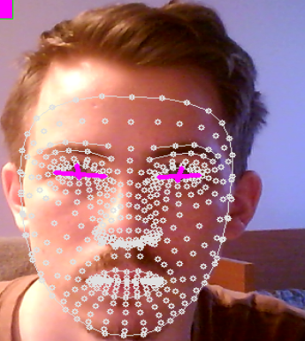
Első próba
Felső és alsó szemhéj közötti távolság meghatározása
Szem bal és jobb széle közötti távolság meghatározása
Arány (ratio) használata
Probléma:
Gyors pislogást ritkán érzékeli
Kacsintást nem tudja lekezelni
Kisebb mozgást is pislogásnak érzékel
4/8
Albert Dávid

Slide 6
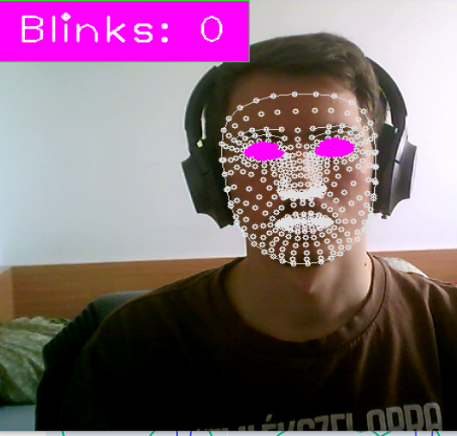
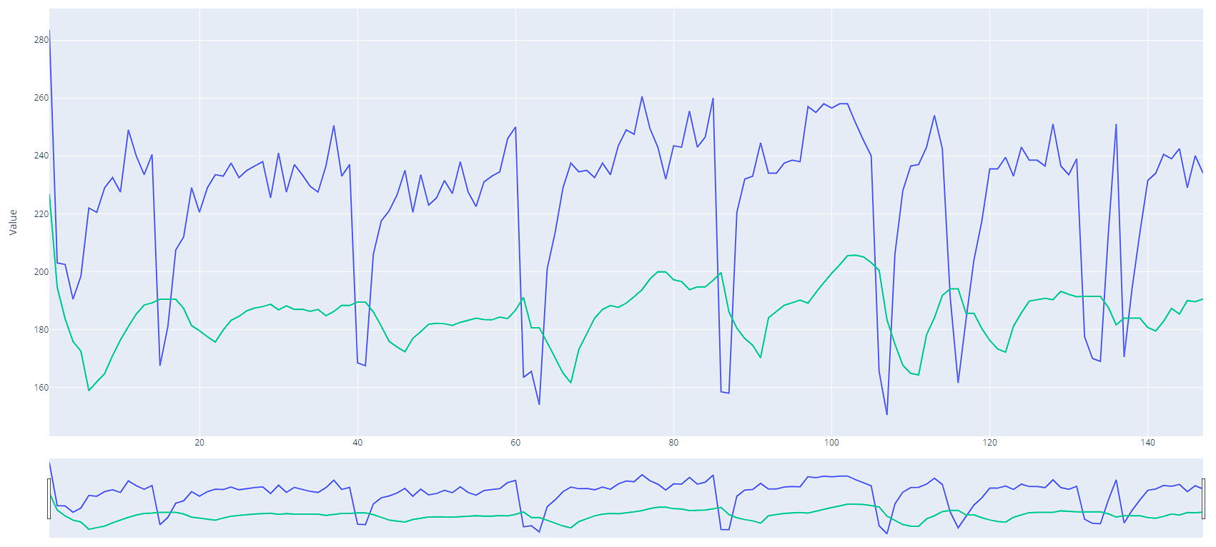
Javított változat
5/8
Albert Dávid

Slide 7
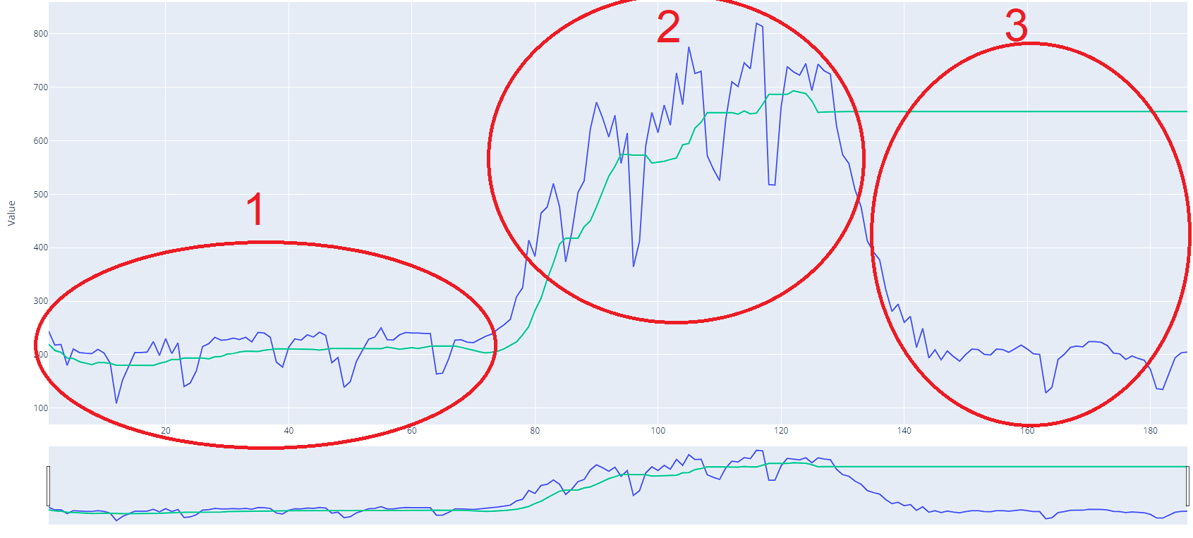
Kivétel
6/8
Albert Dávid
Notes:
Sok vezeték nélküli technológia van, amik közül lehet választani.

Slide 8
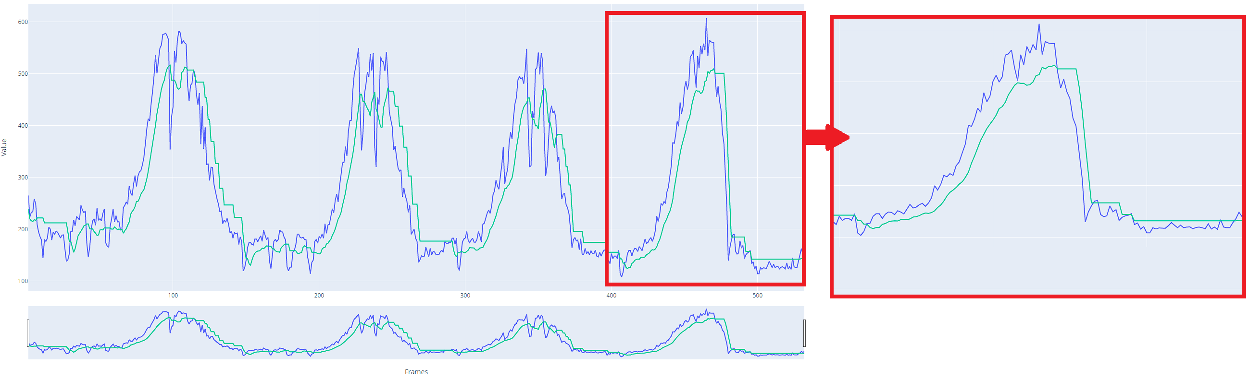
Kivétel kezelés
7/8
Albert Dávid
Notes:
Sok vezeték nélküli technológia van, amik közül lehet választani.

Slide 9
Továbbfejlesztési lehetőségek
A pislogás érzékelésekor is létre lehetne hozni egy hisztorikus tömböt a mégbiztosabb validáláshoz.
A pislogás számolásánál figyelembe lehetne venni azt, hogy azért nem érte e el a 12 minimumut, mert ténylegesen elaludt a felhasználó vagy csak folyton nyitvatartja a szemét.
A pislogás számlálásnál meg lehetne határozni különböző szinteket, hogy milyen "kategóriába tartozik pl.: túl gyakori pislogás = ébren próbálja tartani magát, de fáradt / ... .
A statikusan beírt maszk pontok helyett egy dinamikusabb szem pontjainak megtalálása / szem detektálási módszer használata.
1 arc helyett több különböző arc detektálása, ahol az egyéneknél külön-külön méri a fáradság szintjét.
8/8
Albert Dávid
Notes:
Sok vezeték nélküli technológia van, amik közül lehet választani.

Slide 10
Köszönöm a figyelmet!

